Slide 1

Společenství obcí
Partnerství pro vzdělávání, 19.3. 2025
Ing. Marek Jetmar, Ph.D.
Odbor strategického rozvoje a koordinace veřejné správy
Ministerstvo vnitra

Slide 2
Nová forma meziobecní spolupráce
Nová forma meziobecní spolupráce v mikroregionálním kontextu - dobrovolná
Kvalifikovaná forma dobrovolného svazku obcí
všechna práva a povinnosti DSO + nové kompetence
Zaměřena na koordinaci veřejných služeb a celkový rozvoj funkčního mikroregionu
Správní obvod ORP + územní exkluzivita
Samostatná i přenesená působnost – sdílený výkon VS

Slide 3
Společenství obcí
Snaha překlenout silnou správní roztříštěnost a tím způsobenou ekonomickou a personální neefektivitou
Reakce na zahraniční dobrou praxi
Doporučení OECD, RE, think tanky, NERV a dalších platforem
Platforma pro budoucí nadobecní kompetence

Slide 4
Další schůdek k rozvoji meziobecní spolupráce
Obec
DSO
Společenství obci
Volné hranice.
Jednoúčelová spolupráce.
Stávající DSO se neruší
Kvalifikovaná spolupráce.
Územní pravidla.
Spolupráce v oblasti veřejné správy.
Platforma pro další kompetence na základě oborových zákonů.
Sdílený úředník.

Slide 5
Dobrovolnost
DSO | Společenství obcí
Územní rozsah Zpravidla lokální dopad, často sdružuje jen několik obcí, bez územních pravidel. | Územní rozsah Mikroregionální záběr, území definované správním obvodem ORP, obec členem pouze jednoho SO.
Cíle Zpravidla jednoúčelové svazky; některé víceúčelové. | Cíle Víceúčelový svazek zaměřený na koordinaci veřejných služeb a všestranný rozvoj území, role ve výkonu veřejné správy.
Postavení Právní subjektivita (zaměstnanci, majetek aj.) Pouze samostatná působnost Poradenská činnost Fakultativní podpora ze strany krajů | Postavení Právní forma jako DSO, ale může navíc ze zákona plnit: Výkon správních činností pro členské obce Sdílený úředník Podpora přeneseného výkonu státní správy na obcích aktuálně kompetence obcí I. typu; od 1. ledna 2025 pak vše s výjimkou kompetencí obcí III. typu Sdílení pracovníci (od 1. ledna 2025) Sdílení pedagogičtí pracovníci aj. (od 1. ledna 2025)
Nepočítá se s dalším rozvojem. | V budoucnu Postavení orgánu veřejné moci možnost výkonu PP vlastním jménem Společná obecní policie Systémová podpora ze strany státu Kompetence určené zvláštními zákony

Slide 6

Účel společenství
Právní forma dobrovolného svazku obcí – tedy všechny práva a povinnosti jako stávající DSO, možnost čerpat dotace pro DSO.
Těžiště činnosti by mělo být v samostatné působnosti.
Zajišťování koordinace veřejných služeb na území členských obcí a strategického rozvoje tohoto území.
Zpracovává strategii rozvoje společenství obcí
Výkon veřejné správy: 1)jménem obcí, 2) jménem společenství obcí
Mohou vytvářet (zakládat, zřizovat) další právnické osoby (organizační složky, příspěvkové organizace, s.r.o., akciové společnosti, školské právnické osoby.

Slide 7

Územní pravidla pro Společenství
1. Postavení společenství obcí může nabýt svazek obcí, jehož členy
  je alespoň 15 obcí, nebo
  jsou alespoň tři pětiny všech obcí ze správního obvodu obce s rozšířenou působností, jestliže do tohoto správního obvodu náleží méně než 25 obcí.
2. Členy společenství obcí mohou být pouze obce nacházející se ve stejném správním obvodu obce s rozšířenou působností.
3. Obec může být členem pouze jednoho společenství obcí.
4. Ve správním obvodu obce s rozšířenou působností, v němž se nachází
  nejvýše 40 obcí, může vzniknout jedno 1 společenství obcí,
  41 až 60 obcí, mohou vzniknout nejvýše 2 společenství obcí,
  61 až 80 obcí, mohou vzniknout nejvýše 3 společenství obcí a
  více než 80 obcí, mohou vzniknout nejvýše 4 společenství obcí.

Slide 8

Jak ke vzniku přistoupit?
Transformací stávajícího dobrovolného svazku obcí – převažující způsob vzniku
  naplnění zákonných podmínek (územní sladění, úprava členské základny, úprava orgánů), změna stanov
  Ministerstvo vnitra může měnit hranice ORP, pokud k tomu existují objektivní důvody (preference vyjížďky) a je to poptáváno ze strany obcí.
Vznikem společenství obcím coby nové entity
  formálně – překlopením stávající jiné formy spolupráce
  reálně na „zelené louce“ – bez dřívější návaznosti
  Smlouva o vytvoření společenství obcí spolu se stanovami.
Registrujícím subjektem je krajský úřad

Slide 9
Kdo ve Společenství rozhoduje?...starostové
Nejvyšším orgánem společenství obcí je shromáždění starostů
  složené ze starostů členských obcí;
  starostu obce zastupuje místostarosta obce, případně starostou určený zástupce z řad členů zastupitelstva obce.
V čele shromáždění starostů stojí předseda, který je statutárním orgánem společenství obcí.
Další doporučené orgány:
    Rada– kolektivní výkonný orgán, volený shromážděním starostů z jeho středu,
    Kontrolní komise – kontrolní orgán, volený shromážděním starostů,
    Manažer společenství obcí – reprezentující administrativní kapacitu.

Slide 10
Výkon sdílených činností
  Sdílený úředník
  Může pomáhat obcím při zajištění samostatné působnosti
  Může vykonávat role spojené s přeneseným výkonem mimo kompetence ORP
    Vedle agend jedniček tedy např. stavební úřad, matrika, činnost POÚ.
  Členské obce a jejich organizace mohou využívat sdíleného zaměstnance, např.:
    Sdílený IT pracovník pro školy v rámci společenství
    Sdílený pracovník pro správu zeleně.
  Sdílený pedagog (novela zákona o pedagogických pracovnících) např.:
    Sdílený angličtinář nebo školní psycholog jako zaměstnanec společenství nebo jím zřízené organizace.

Slide 11
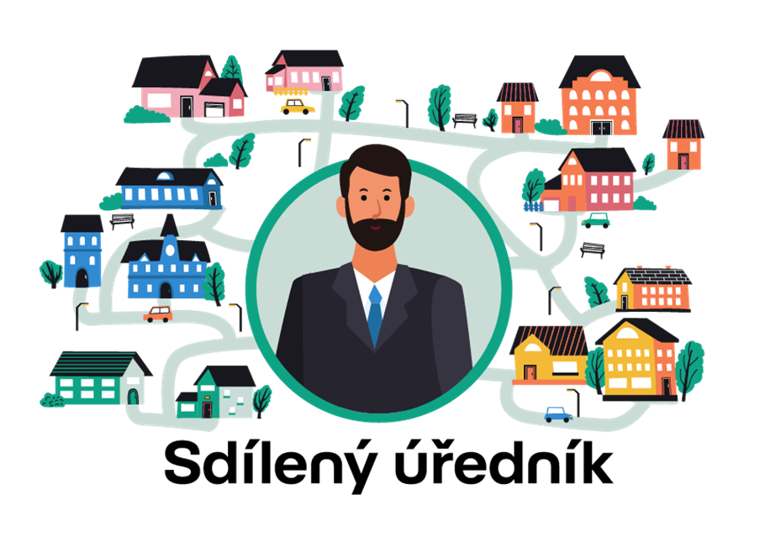
Výkon správních činností sdíleným úředníkem
Pro výkon správní činnosti (přenesená i samostatná působnost).
Není to nová vrstvu přenesené působnosti – výkon agend jménem konkrétní obce.
Ve společenství obcí může působit více sdílených úředníků na plné i částečné úvazky.
  různé kvalifikační požadavky na výkon konkrétních agend (ZOZ).
  organizaci práce řeší manažer Společenství
  není-li určeno jinak, pozici zaměstnavatele vykonává předseda společenství, zaměstnavatelem je Společenství
Lze aplikovat pro všechny přenesené agendy obcí mimo agendy ORP, vyjma volební agendy.
Nyní možné smluvní plat, nicméně počítá se s úpravou, která stanoví platnost tabulek.
Principy fungování nutno upravit stanovami nebo smlouvou (např. rozsah agend).
  Dohoda se pro jednotlivé obce může lišit.
  Hledí se na něho jako na úředníka obce (vzdělávací povinnosti apod.)
  Nutno upravit i financování (platba za úkon/převod části příspěvku na výkon státní správy).

Slide 12
Další připravované kompetence společenství
Posílení postavení společenství obcí v systému veřejné správy, SO jako orgán veřejné moci
Rozšíření okruhu orgánů společenství obcí - Kancelář a vedoucí kanceláře
Možnost výkonu přenesené působnosti (např. veřejné opatrovnictví) vlastním jménem SO
Možnost zřídit CzechPoint
Možnost zřízení společné obecní policie
  SO jako zřizovatel, odpadají veřejnoprávní smlouvy
  Na území jakékoli obce pouze jedna obecní policie (SO x vlastní x zajištěna VPS)
  Příjemcem pokut SO
Možnost pořizovat společný plán dopravní obslužnosti území
Stabilizace financování, příspěvek na činnost a příspěvek na výkon státní správy za vykonávané agendy.
Vazba na regionální rozvoj

Slide 13
Financování SO
Standardní zdroje DSO – členské příspěvky, příjmy z hospodářské činnosti, převažující financování SO
Dotace související s realizací konkrétních aktivit (projekty), ideálně preference SO
Návrh novely – možnost poskytování příspěvku, státní rozpočet
  Příspěvek na činnost – představa MV profinancování 1 člověka a chodu orgánů
  Příspěvek na výkon státní správy (podmíněné výkonem státní správy, výkonové financování), nebude zásadní
  Přechodný nástroj - dotační titul pro SO na činnost, aktuálně k dispozici pro SO vzniklá do konce roku 2024
  Příspěvek na činnost na rok 2026 pro SO vzniklá do konce června 2025, pokud projde novela

Slide 14
Dotace, základní parametry
Celková alokace finančních prostředků
  20.700.000,- Kč na výzvy v roce 2025
Maximální výše dotace pro jednoho žadatele
  1.000.000,- Kč (jeden milion Kč)
  Výše dotace závisí na počtu žádostí a rozsahu projektů
  Jedná se o neinvestiční dotaci
Právo na krácení prostředků
  Ministerstvo vnitra může krátit prostředky, pokud objem způsobilých výdajů překročí alokaci výzvy
Stanovení výše dotace
  Výše dotace bude stanovena v Rozhodnutí o poskytnutí dotace

Slide 15
Dotace, zaměření projektů
S ohledem na požadavek účelovosti dotace nutné předložit konkrétní projekty
Rozsah projektu max 2 A4 viz vzor žádosti
Textový popis a indikativní rozpočet
Podporované aktivity
  Zajišťování koordinace veřejných služeb
  Strategický rozvoj území členských obcí
  Zpracování strategie rozvoje společenství obcí
  Poskytování služeb v oblasti veřejné správy, využívání sdíleného úředníka,
  Využívání sdíleného zaměstnance či pedagoga

Slide 16
Společenství obcí aktuální stav
24 zapsaných společenství obcí
Další jsou v procesu a blíží se do finální roviny
Předpoklad na konci I.Q 2025 kolem 30 společenství
SO přebírají vzorové stanovy vydané MV, míra odchylek 10-15 %
Aktivní podpora ze strany MV, ambasadoři, podpora sdílení příkladů dobré praxe
Složitější situace v území, kde může vzniknout více společenství obcí
MV je připraveno vyjít vstříc vzniku SO i změnou správních hranic ORP
Nutnost dodržení řádného postupu při transformaci, vyřešení členské základny, následně věcná změna stanov
Výborná spolupráce s kraji přiznávající postavení společenství obcí
Spolupráce s Asociací dobrovolných svazků obcí ČR

Slide 17
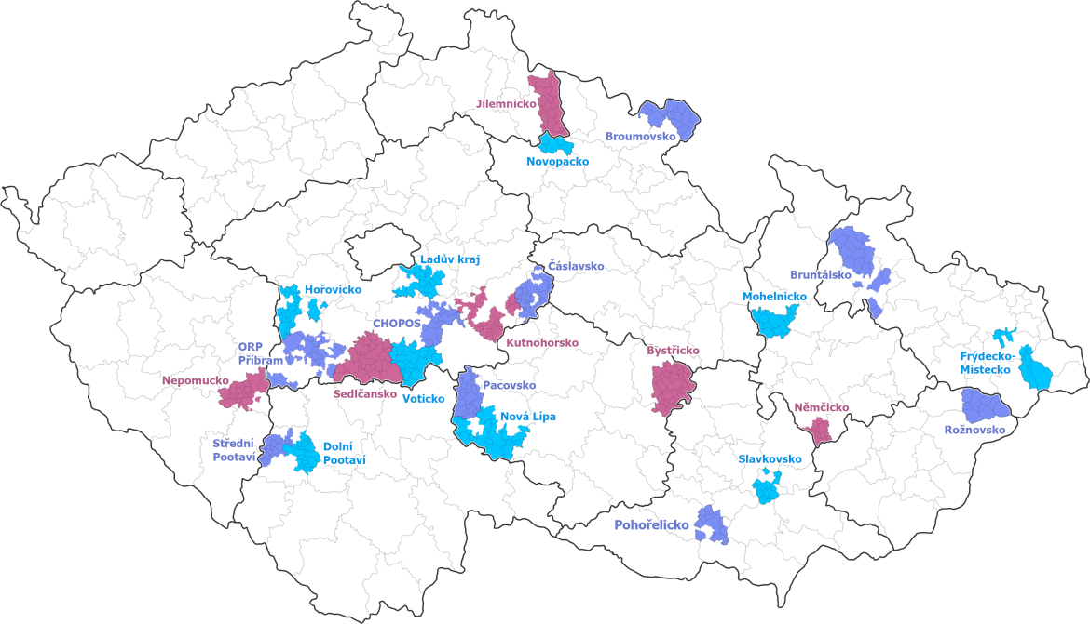

Slide 18

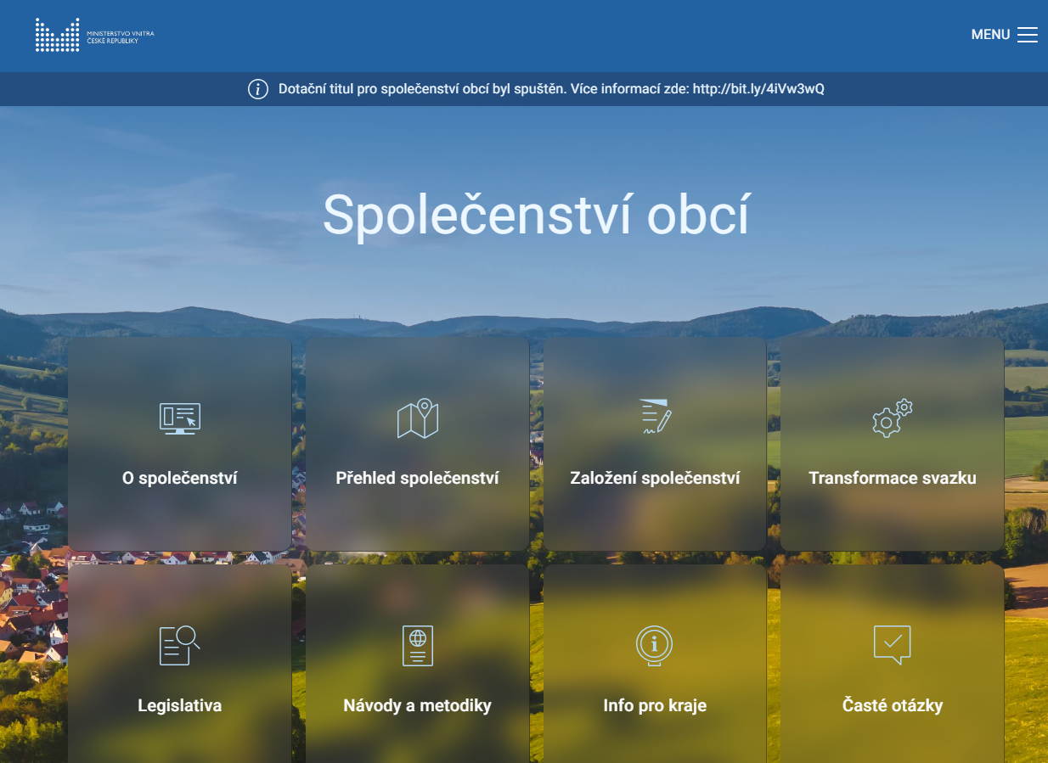
Podpora ze strany MV
Speciální webové stránky: www.spolecenstviobci.gov.cz
  Vzorové stanovy,
  Metodický postup vzniku společenství obcí,
  Metodika činnosti společenství obcí (orgány, sdílený úředník)
  Vzorová struktura plánovacího dokumentu
  Vzory pro zápis společenství obcí pro kraje
Ambasadoři v jednotlivých regionech
  Zajištění přímé komunikace s obcemi a DSO
Účast na jednání svazků či setkání starostů
Podpora činnosti krajských úřadů

Slide 19

Pojďte s námi do toho!
Ing. Marek Jetmar, Ph.D.
Odbor strategického rozvoje a koordinace veřejné správy
Ministerstva vnitra
marek.jetmar@mv.gov.cz

